Slide 1



Java коллекции
astondevs.ru

Slide 2
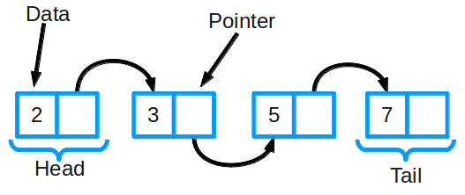
Связанный список
Связный список — одна из базовых структур данных. Ее часто сравнивают с массивом, так как многие другие структуры можно реализовать с помощью либо массива, либо связного списка. У этих двух типов есть преимущества и недостатки.
Связный список состоит из группы узлов, которые вместе образуют последовательность. Каждый узел содержит две вещи: фактические данные, которые в нем хранятся (это могут быть данные любого типа) и указатель (или ссылку) на следующий узел в последовательности. Также существуют двусвязные списки: в них у каждого узла есть указатель и на следующий, и на предыдущий элемент в списке.

Slide 3

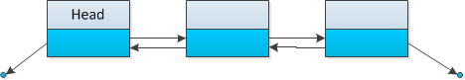
Связанный список
Связанный список – массив где каждый элемент является отдельным объектом и состоит из двух элементов – данных и ссылки на следующий узел.
Однонаправленный, каждый узел хранит адрес или ссылку на следующий узел в списке и последний узел имеет следующий адрес или ссылку как NULL. 1->2->3->4->NULL Двунаправленный, две ссылки, связанные с каждым узлом, одним из опорных пунктов на следующий узел и один к предыдущему узлу. NULL<-1<->2<->3->NULL

Slide 4
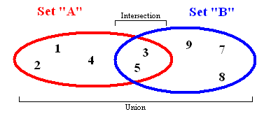
Множества
Множество хранит значения данных без определенного порядка, не повторяя их. Оно позволяет не только добавлять и удалять элементы: есть ещё несколько важных функций, которые можно применять к двум множествам сразу.
Объединение комбинирует все элементы из двух разных множеств, превращая их в одно (без дубликатов).
Пересечение анализирует два множества и создает еще одно из тех элементов, которые присутствуют в обоих изначальных множествах.
Разность выводит список элементов, которые есть в одном множестве, но отсутствуют в другом.
Подмножество выдает булево значение, которое показывает, включает ли одно множество все элементы другого множества.

Slide 5
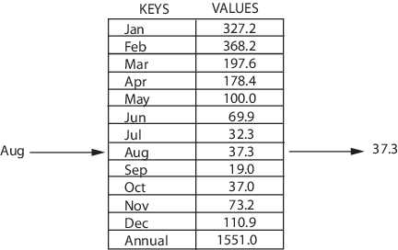
Map
Множество хранит значения данных без определенного порядка, не повторяя их. Оно позволяет не только добавлять и удалять элементы: есть ещё несколько важных функций, которые можно применять к двум множествам сразу.
Объединение комбинирует все элементы из двух разных множеств, превращая их в одно (без дубликатов).
Пересечение анализирует два множества и создает еще одно из тех элементов, которые присутствуют в обоих изначальных множествах.
Разность выводит список элементов, которые есть в одном множестве, но отсутствуют в другом.
Подмножество выдает булево значение, которое показывает, включает ли одно множество все элементы другого множества.

Slide 6
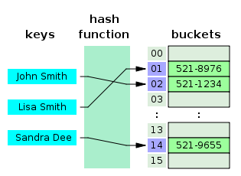
Хэш-таблицы
Хэш-таблица — это похожая на Map структура, которая содержит пары ключ/значение. Она использует хэш-функцию для вычисления индекса в массиве из блоков данных, чтобы найти желаемое значение. Обычно хэш-функция принимает строку символов в качестве вводных данных и выводит числовое значение. Для одного и того же ввода хэш-функция должна возвращать одинаковое число. Если два разных ввода хэшируются с одним и тем же итогом, возникает коллизия. Цель в том, чтобы таких случаев было как можно меньше. Таким образом, когда вы вводите пару ключ/значение в хэш-таблицу, ключ проходит через хэш-функцию и превращается в число. В дальнейшем это число используется как фактический ключ, который соответствует определенному значению. Когда вы снова введёте тот же ключ, хэш-функция обработает его и вернет такой же числовой результат. Затем этот результат будет использован для поиска связанного значения. Такой подход заметно сокращает среднее время поиска.

Slide 7
Открытое хеширование
Открытое хеширование (Open Addressing): В этом методе все элементы хранятся непосредственно в основной таблице. При возникновении коллизии производится последовательный поиск пустой ячейки для вставки элемента.
Линейное пробирование (Linear Probing): Если возникает коллизия, производится последовательный поиск следующей свободной ячейки в таблице.
Квадратичное пробирование (Quadratic Probing): При коллизии производится последовательный поиск свободной ячейки с использованием квадратичной последовательности шагов.
Двойное хеширование (Double Hashing): При возникновении коллизии используется вторая хеш-функция для определения следующей позиции для вставки элемента.

Slide 8
Закрытое хеширование
Закрытое хеширование (Closed Addressing): В этом методе каждая ячейка хеш-таблицы содержит список элементов с одинаковым хеш-значением. При возникновении коллизии новый элемент добавляется в список.
Цепочки (Chaining): Каждая ячейка хеш-таблицы содержит связный список элементов с одинаковыми хеш-значениями.
Кошачья лапка (Robin Hood Hashing): При возникновении коллизии элементы распределяются в ячейках в зависимости от удаленности от своей идеальной позиции, чтобы уменьшить среднее время поиска.
Cuckoo Hashing: В этом методе каждый элемент может быть хранен только в одной из двух возможных ячеек. При возникновении коллизии элементы могут быть перемещены в другую ячейку по цепочке перемещений.

Slide 9
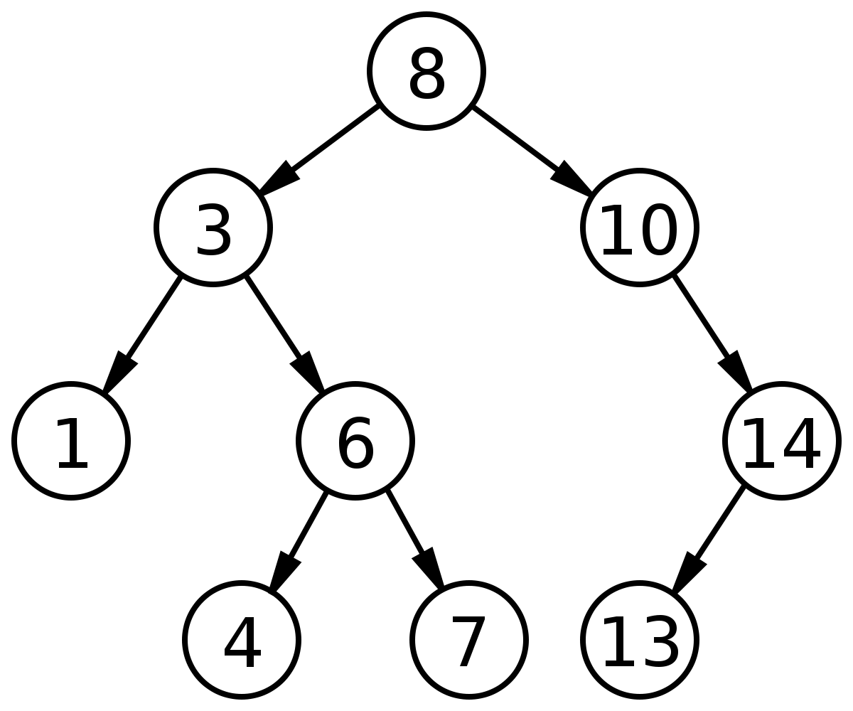
Дерево
Дерево — это структура данных, состоящая из узлов. Ей присущи следующие свойства:
Каждое дерево имеет корневой узел (вверху).
Корневой узел имеет ноль или более дочерних узлов.
Каждый дочерний узел имеет ноль или более дочерних узлов, и так далее.
У двоичного дерева поиска есть два дополнительных свойства:
Каждый узел имеет до двух дочерних узлов (потомков).
Каждый узел меньше своих потомков справа, а его потомки слева меньше его самого.
Двоичные деревья поиска позволяют быстро находить, добавлять и удалять элементы. Они устроены так, что время каждой операции пропорционально логарифму общего числа элементов в дереве.

Slide 10
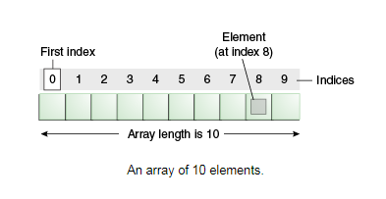
Массив
Объявление массивов:
byte[ ] anArrayOfBytes;
short[ ] anArrayOfShorts;
long[ ] anArrayOfLongs;
float[ ] anArrayOfFloats;
double[ ] anArrayOfDoubles;
boolean[ ] anArrayOfBooleans;
char[ ] anArrayOfChars;
String[ ] anArrayOfStrings;
Массивы занимают изначально определенный отрезок памяти который задается его размером. Поскольку все размеры ячеек одинаковые, массив обеспечивает доступ к ячейке за КОНСТАНТНОЕ время!
Для этого берется
Ячейка = адрес в памяти + размер ячеек * количество ячеек
Инициализация массивов:
int[ ] anArray = { 100, 200, 300, 400, 500, 600, 700, 800, 900, 1000 };
int[ ] anArray = new int [10]

Slide 11
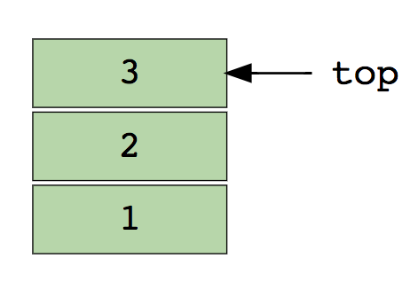
Стек
Стеки работают по принципу последний вошел – первый вышел.
Основаны на двух разных подходах – массива и очереди.
Указатель всегда смотрит на голову стека
В случае если очередь всегда будет одинаковой длинны мы создаем массив. И работаем изменяя адрес головы стека на 1.
В случае списка меняется адрес головы стека на последний записанный адрес
Можем на основе него совершать реверс

Slide 12
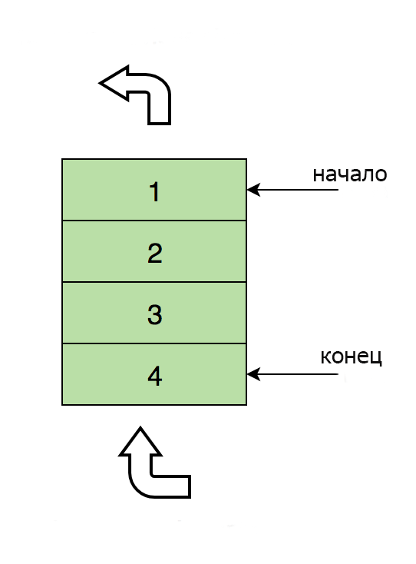
Очередь
Очереди работают по принципу первый вошел – первый вышел.
Основаны на двух разных подходах – массива и очереди.
Указатель всегда смотрит на голову списка
Реализуется при реверса стека.

Slide 13
Java Collection
Java Collection - это фреймворк в языке программирования Java, предназначенный для работы с группами объектов. Он предоставляет классы и интерфейсы, которые позволяют создавать, хранить, обрабатывать и управлять коллекциями объектов.
Коллекция в Java представляет собой контейнер, который содержит набор элементов одного типа или различных типов. Она может быть динамически расширяемой, что означает, что размер коллекции может изменяться в процессе выполнения программы.

Slide 14
Коллекции
Примитивные типы нельзя хранить в коллекции.
Хранимые в коллекции объекты называются элементами.
Коллекции могут хранить только ссылки на объекты
Классы коллекций хранятся в пакете java. util.
Библиотека классов и интерфейсов для поддержки коллекций называется Java collections framework (JCF). Он появился начиная с версии Java 1.2. В версии 1.5 в JCF добавили поддержку обобщений.
Помимо соответствующих классов и интерфейсов, в JCF реализовано множество общеупотребительных алгоритмов для поиска, сортировки и т.п.

Slide 15
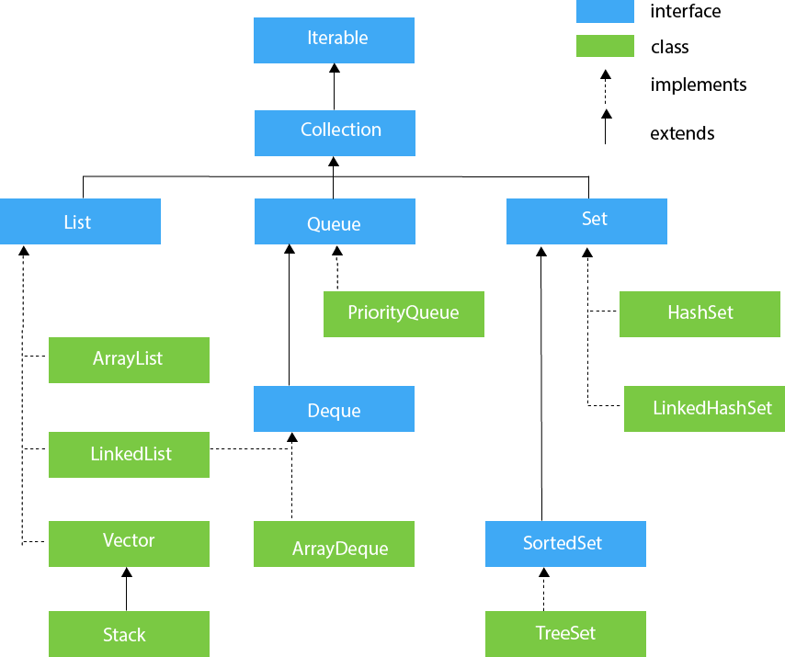
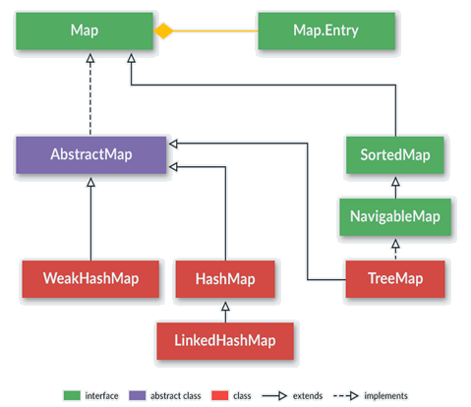
Иерархия

Slide 16
Iterable
Интерфейс Iterable является корневым интерфейсом для всех классов коллекций. Интерфейс Collection вместе со всеми его подклассы также реализуют интерфейс Iterable.
Имеет один метод Iterator<T> iterator()

Slide 17
Итератор
В Java Iterator - это интерфейс, предоставляющий способ последовательного перебора элементов в коллекции. Он является частью Java Collection Framework и определяет методы для доступа и обхода элементов коллекции.
Интерфейс Iterator определен в пакете java.util и содержит следующие методы:
boolean hasNext(): Возвращает значение true, если в коллекции есть следующий элемент, который можно извлечь методом next(). Если все элементы коллекции были пройдены, возвращает false.
E next(): Возвращает следующий элемент из коллекции. Итератор перемещается к следующему элементу в коллекции при каждом вызове этого метода.
void remove(): Удаляет текущий элемент из коллекции. Этот метод может быть вызван только после вызова метода next(). Если элемент был удален успешно, то состояние коллекции изменяется соответствующим образом.
Итераторы используются для безопасного обхода элементов коллекции независимо от ее конкретной реализации. Они предоставляют универсальный способ доступа к элементам и позволяют выполнять операции, такие как чтение, удаление или модификация элементов коллекции.

Slide 18
Итератор пример
List<String> names = new ArrayList<>();
names.add("John");
names.add("Jane");
names.add("Alice");
Iterator<String> iterator = names.iterator();
while (iterator.hasNext()) {
String name = iterator.next();
System.out.println(name);
}

Slide 19
ListIterator
В Java ListIterator - это интерфейс, расширяющий интерфейс Iterator, предоставляющий дополнительные операции для манипуляции с элементами в списке. Он также является частью Java Collection Framework и определен в пакете java.util.
ListIterator предоставляет все методы интерфейса Iterator и добавляет следующие дополнительные методы:
boolean hasPrevious(): Возвращает true, если существует предыдущий элемент в списке, который можно извлечь методом previous(). Если предыдущий элемент отсутствует, возвращает false.
E previous(): Возвращает предыдущий элемент в списке. Итератор перемещается к предыдущему элементу при каждом вызове этого метода.
int nextIndex(): Возвращает индекс следующего элемента в списке.
int previousIndex(): Возвращает индекс предыдущего элемента в списке.
void set(E element): Заменяет последний элемент, который был возвращен методом next() или previous(), указанным элементом.
void add(E element): Вставляет указанный элемент в список между элементом, который будет возвращен следующим вызовом next(), и элементом, который будет возвращен следующим вызовом previous(). Если ни next(), ни previous() еще не были вызваны, элемент будет добавлен в начало списка.
ListIterator предоставляет возможность проходить по списку в обоих направлениях (вперед и назад), а также позволяет добавлять и удалять элементы во время обхода списка.

Slide 20
Методы Collection
boolean add(E element): Добавляет элемент в коллекцию и возвращает true, если операция выполнена успешно. Если добавление элемента невозможно (например, если коллекция имеет ограничение на размер), будет выброшено исключение.
boolean remove(Object element): Удаляет указанный элемент из коллекции и возвращает true, если элемент найден и успешно удален. Если элемент не найден, возвращается false.
boolean contains(Object element): Проверяет, содержится ли указанный элемент в коллекции. Возвращает true, если элемент найден, и false в противном случае.
int size(): Возвращает текущее количество элементов в коллекции.
boolean isEmpty(): Проверяет, является ли коллекция пустой. Возвращает true, если коллекция не содержит элементов, и false в противном случае.
void clear(): Удаляет все элементы из коллекции, оставляя ее пустой.

Slide 21
Методы Collection
boolean containsAll(Collection<?> collection): Проверяет, содержатся ли все элементы из указанной коллекции в текущей коллекции. Возвращает true, если все элементы найдены, и false в противном случае.
boolean addAll(Collection<? extends E> collection): Добавляет все элементы из указанной коллекции в текущую коллекцию. Возвращает true, если коллекция изменилась после выполнения операции.
boolean removeAll(Collection<?> collection): Удаляет из текущей коллекции все элементы, которые содержатся в указанной коллекции. Возвращает true, если коллекция изменилась после выполнения операции.
boolean retainAll(Collection<?> collection): Удаляет из текущей коллекции все элементы, которые не содержатся в указанной коллекции. Возвращает true, если коллекция изменилась после выполнения операции.
Object[] toArray(): Возвращает массив, содержащий все элементы из коллекции.
Iterator<E> iterator(): Возвращает итератор для обхода элементов в коллекции.

Slide 22
Методы Collection
boolean containsAll(Collection<?> collection): Проверяет, содержатся ли все элементы из указанной коллекции в текущей коллекции. Возвращает true, если все элементы найдены, и false в противном случае.
boolean addAll(Collection<? extends E> collection): Добавляет все элементы из указанной коллекции в текущую коллекцию. Возвращает true, если коллекция изменилась после выполнения операции.
boolean removeAll(Collection<?> collection): Удаляет из текущей коллекции все элементы, которые содержатся в указанной коллекции. Возвращает true, если коллекция изменилась после выполнения операции.
boolean retainAll(Collection<?> collection): Удаляет из текущей коллекции все элементы, которые не содержатся в указанной коллекции. Возвращает true, если коллекция изменилась после выполнения операции.
Object[] toArray(): Возвращает массив, содержащий все элементы из коллекции.
Iterator<E> iterator(): Возвращает итератор для обхода элементов в коллекции.

Slide 23
List
Интерфейс List в Java расширяет интерфейс Collection и представляет собой упорядоченную коллекцию объектов с возможностью дублирования элементов. Он определяет дополнительные методы, специфичные для работы со списками. Вот некоторые из методов, определенных в интерфейсе List:

Slide 24
Методы интерфейса List
void add(int index, E element): Вставляет указанный элемент в список по указанному индексу. Существующие элементы сдвигаются вправо.
boolean remove(Object element): Удаляет первое вхождение указанного элемента из списка, если он присутствует.
E remove(int index): Удаляет элемент из списка по указанному индексу и возвращает удаленный элемент.
E get(int index): Возвращает элемент из списка по указанному индексу.
E set(int index, E element): Заменяет элемент в списке по указанному индексу новым элементом и возвращает старый элемент.
int indexOf(Object element): Возвращает индекс первого вхождения указанного элемента в списке. Если элемент не найден, возвращает -1.
int lastIndexOf(Object element): Возвращает индекс последнего вхождения указанного элемента в списке. Если элемент не найден, возвращает -1.
List<E> subList(int fromIndex, int toIndex): Возвращает представление списка, ограниченное указанными индексами fromIndex (включительно) и toIndex (исключительно).
boolean addAll(int index, Collection<? extends E> collection): Вставляет все элементы из указанной коллекции в список, начиная с указанного индекса.
ListIterator<E> listIterator(): Возвращает ListIterator для обхода элементов в списке.
ListIterator<E> listIterator(int index): Возвращает ListIterator для обхода элементов в списке, начиная с указанного индекса.

Slide 25
ListIterator пример
List<String> names = new ArrayList<>();
names.add("John");
names.add("Jane");
names.add("Alice");
ListIterator<String> iterator = names.listIterator();
while (iterator.hasNext()) {
String name = iterator.next();
System.out.println(name);
}
// В обратном направлении
while (iterator.hasPrevious()) {
String name = iterator.previous();
System.out.println(name);
}

Slide 26
ListIterator пример
List<String> names = new ArrayList<>();
names.add("John");
names.add("Jane");
names.add("Alice");
ListIterator<String> iterator = names.listIterator();
while (iterator.hasNext()) {
String name = iterator.next();
System.out.println(name);
}
// В обратном направлении
while (iterator.hasPrevious()) {
String name = iterator.previous();
System.out.println(name);
}

Slide 27
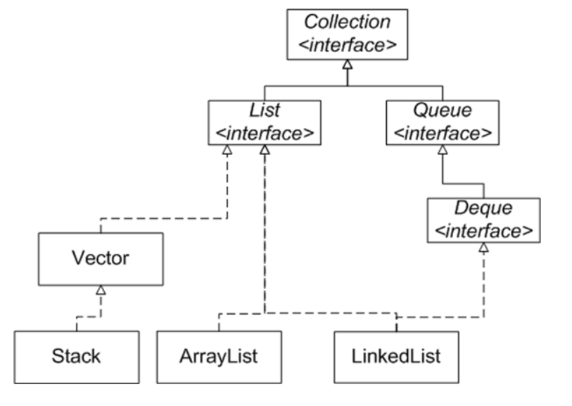
Классы которые реализуют List
ArrayList
LinkedList
Vector(deprecated)

Slide 28
ArrayList
Одной из реализаций интерфейса List является класс ArrayList. Он поддерживает динамические массивы, которые могут расти по мере необходимости.
Объект класса ArrayList, содержит свойства elementData и size. Хранилище значений elementData есть не что иное, как массив определенного типа (указанного в generic).
Если пользователь добавит в ArrayList больше элементов чем его размерность, ничего плохого не произойдет (в отличие от массивов, где будет выброшено ArrayIndexOutOfBoundsException исключение). В этом случае просто произойдет пересоздание внутреннего массива elementData, и это произойдет неявно для пользователя.

Slide 29
Конструкторы класса ArrayList
ArrayList(): Создает пустой список ArrayList с начальной емкостью 10.
ArrayList(Collection<? extends E> collection): Создает список ArrayList, содержащий элементы из указанной коллекции, в том же порядке, в котором они возвращаются итератором коллекции.
ArrayList(int initialCapacity): Создает пустой список ArrayList с указанной начальной емкостью. Начальная емкость представляет собой количество элементов, которое список может содержать без изменения его размера.
ArrayList(List<? extends E> list): Создает список ArrayList, содержащий элементы из указанного списка, в том же порядке, в котором они расположены в исходном списке.

Slide 30
Достоинства и недостатки ArrayList
Достоинства
Быстрый доступ по индексу. Скорость такой операции - O(1).
Быстрая вставка и удаление элементов с конца. Скорость операций опять же - O(1).
Недостатки
Медленная вставка и удаление элементов из середины. Такие операции имеют сложность близкую к O(n). Поэтому, если вы понимаете, что вам придется выполнять достаточно много операций такого типа, может быть лучше выбрать другой класс.

Slide 31
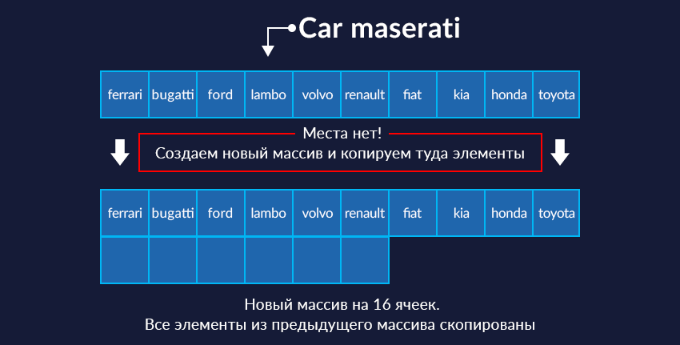
Добавление элемента

Slide 32
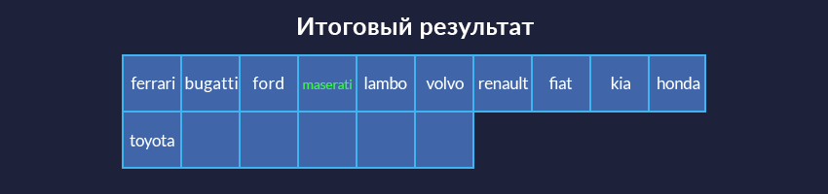
Вставка когда массив полон
Создается новый массив размером, в 1.5 раза больше исходного, плюс один элемент.
Все элементы из старого массива копируются в новый массив
Новый массив сохраняется во внутренней переменной объекта ArrayList, а старый массив объявляется мусором.

Slide 33



Удаление элемента

Slide 34
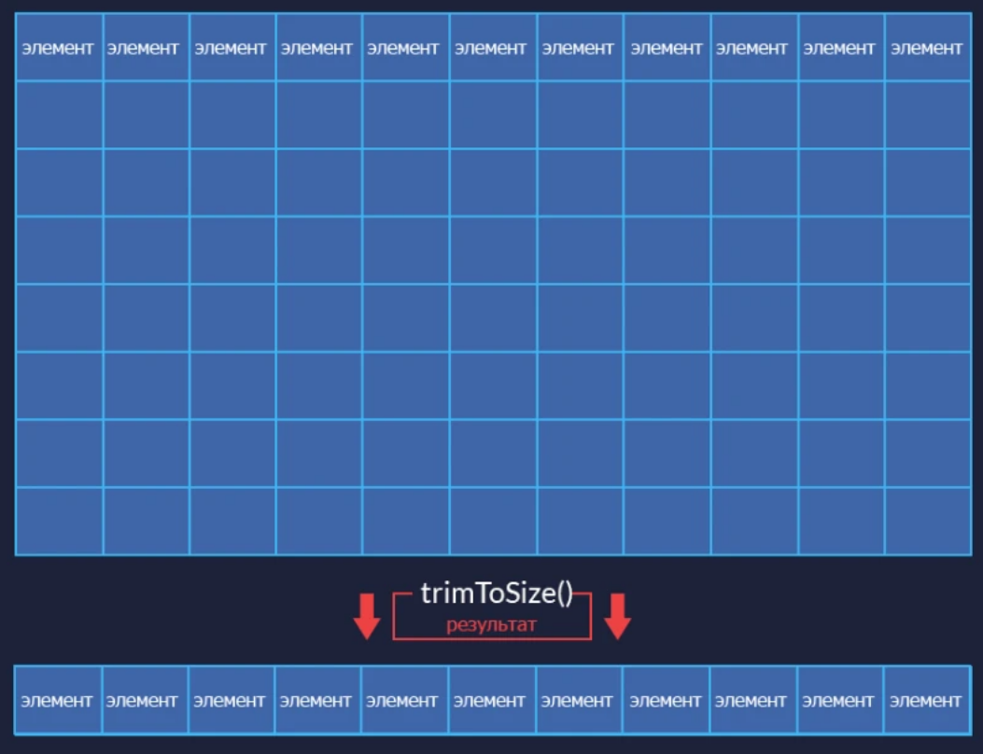
trimToSize()

Slide 35
LinkedList
LinkedList - является представителем двунаправленного списка, где каждый элемент структуры содержит указатели на предыдущий и следующий элементы. Поэтому итератор поддерживает обход в обе стороны
Реализует методы получения, удаления и вставки в начало, середину и конецсписка.

Slide 36
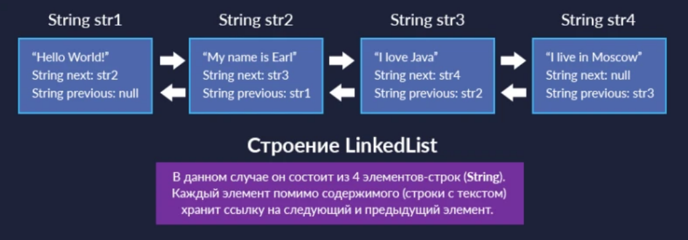
Структура LinkedList

Slide 37
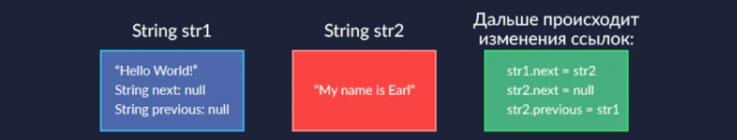

Добавление в LinkedList

Slide 38
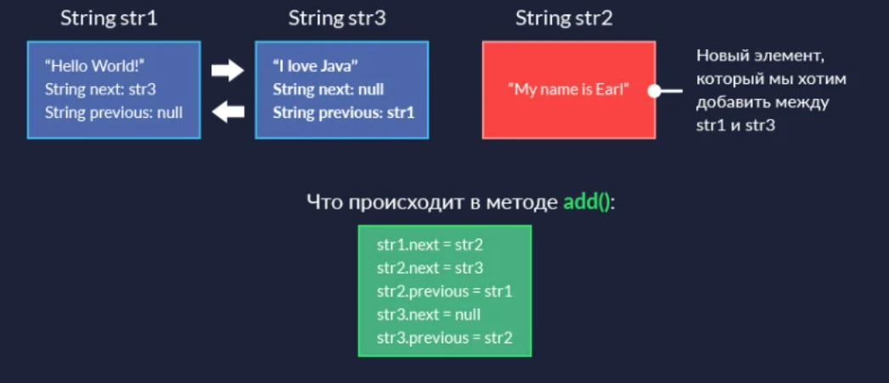
Вставка в середину LinkedList

Slide 39
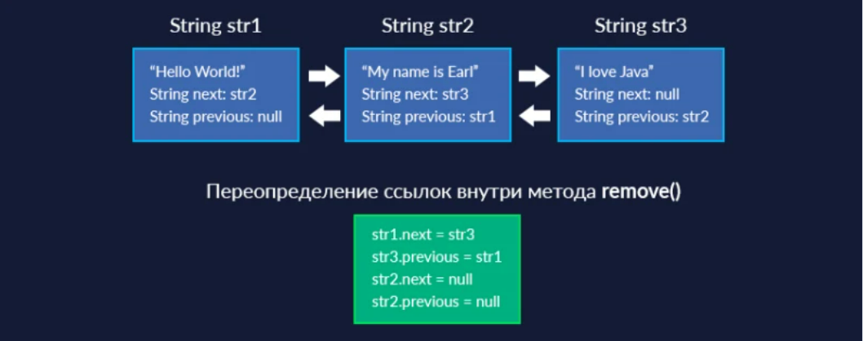
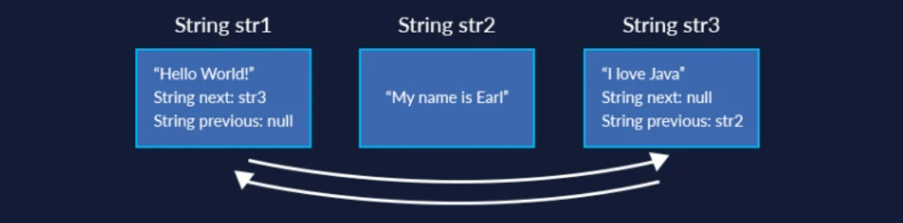
Удаление из середины LinkedList

Slide 40
Достоинства и недостатки LinkedList
Добавление элемента в конец списка с помощью методом add(value), addLast(value) и добавление в начало списка с помощью addFirst(value) выполняется за время O(1). 0(1).
Вставки и удаления тоже выполняются очень быстро в LinkedList. Однако, доступ к элементу влечет за собой обход узлов один за одним, так что это достаточно медленный процесс.
LinkedList обычно используется, если необхолимо часто добавить или удалить элементы в списке, особенно в начале списка. Либо если нам нужна вставка элемента в конец за гарантированное время

Slide 41
Сравнение LinkedList и ArrayList
Описание | Операция | ArrayList | LinkedList
Взятие элемента | get | Быстро | Медленно
Присваивание элемента | set | Быстро | Медленно
Добавление элемента | add | Быстро | Быстро
Вставка элемента | add(I, value) | Медленно | Быстро
Удаление элемента | remove | Медленно | Быстро

Slide 42
Интерфейс Queue
В Java интерфейс Queue представляет собой коллекцию, реализующую структуру данных "очередь" (queue) - это упорядоченная коллекция элементов, в которой элементы добавляются в конец очереди и удаляются из начала очереди. Он расширяет интерфейс Collection и определяет методы для работы с очередью. Некоторые из основных методов, определенных в интерфейсе Queue, включают:
boolean add(E element): Добавляет элемент в конец очереди. Если очередь заполнена и не может принять новый элемент (например, если она имеет ограничение на размер), будет выброшено исключение.
boolean offer(E element): Добавляет элемент в конец очереди. Если очередь заполнена и не может принять новый элемент, возвращает false.
E remove(): Удаляет и возвращает элемент из начала очереди. Если очередь пуста, будет выброшено исключение.
E poll(): Удаляет и возвращает элемент из начала очереди. Если очередь пуста, возвращает null.
E element(): Возвращает элемент из начала очереди, не удаляя его. Если очередь пуста, будет выброшено исключение.
E peek(): Возвращает элемент из начала очереди, не удаляя его. Если очередь пуста, возвращает null.
Интерфейс Queue также наследует методы из интерфейса Collection, такие как size(), isEmpty(), contains(), remove(), addAll() и другие, которые можно использовать для работы с очередью.

Slide 43
Пример использования Queue
import java.util.Queue;
import java.util.LinkedList;
public class QueueExample {
public static void main(String[] args) {
// Создание очереди
Queue<String> taskQueue = new LinkedList<>();
// Добавление элементов в очередь
taskQueue.offer("Task 1");
taskQueue.offer("Task 2");
taskQueue.offer("Task 3");
taskQueue.offer("Task 4");
// Обработка элементов в очереди
while (!taskQueue.isEmpty()) {
String task = taskQueue.poll(); // Получение и удаление элемента из начала очереди
System.out.println("Processing task: " + task);
}
}
}

Slide 44
Интерфейс Dequeue
В Java интерфейс Deque (Double Ended Queue) представляет собой коллекцию, реализующую структуру данных "двусторонняя очередь". Он расширяет интерфейс Queue и добавляет методы для работы с элементами как с начала, так и с конца очереди. Интерфейс Deque поддерживает добавление, удаление и доступ к элементам с обоих концов очереди. Некоторые из основных методов, определенных в интерфейсе Deque, включают:
void addFirst(E element): Добавляет элемент в начало очереди.
void addLast(E element): Добавляет элемент в конец очереди.
boolean offerFirst(E element): Добавляет элемент в начало очереди. Если очередь заполнена и не может принять новый элемент, возвращает false.
boolean offerLast(E element): Добавляет элемент в конец очереди. Если очередь заполнена и не может принять новый элемент, возвращает false.
E removeFirst(): Удаляет и возвращает элемент из начала очереди. Если очередь пуста, будет выброшено исключение.
E removeLast(): Удаляет и возвращает элемент из конца очереди. Если очередь пуста, будет выброшено исключение.
E pollFirst(): Удаляет и возвращает элемент из начала очереди. Если очередь пуста, возвращает null.
E pollLast(): Удаляет и возвращает элемент из конца очереди. Если очередь пуста, возвращает null.
E getFirst(): Возвращает элемент из начала очереди, не удаляя его. Если очередь пуста, будет выброшено исключение.
E getLast(): Возвращает элемент из конца очереди, не удаляя его. Если очередь пуста, будет выброшено исключение.
E peekFirst(): Возвращает элемент из начала очереди, не удаляя его. Если очередь пуста, возвращает null.
E peekLast(): Возвращает элемент из конца очереди, не удаляя его. Если очередь пуста, возвращает null.

Slide 45
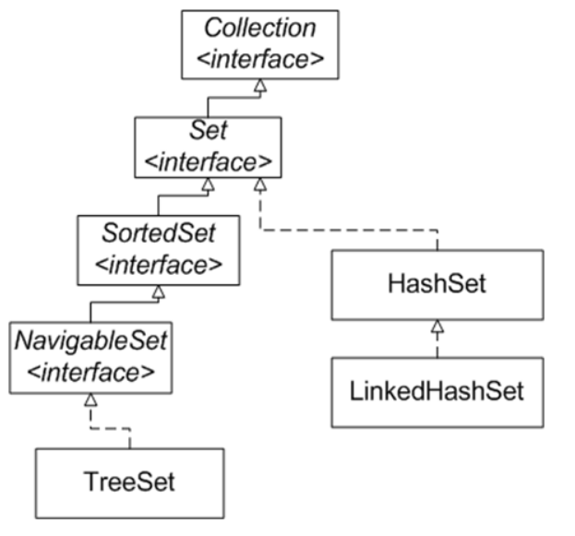
Интерфейс Set
Интерфейс Set определяет множество (набор).
Set расширяет Collection и определяет поведение коллекций, не допускающих дублирования элементов. Таким образом, метод add() возвращает false, если делается попытка добавить дублированный элемент в набор.
Интерфейс Set заботится об уникальности хранимых объектов, уникальность определяется реализацией метода equals().

Slide 46
Методы Set
boolean add(E element): Добавляет элемент в множество. Если элемент уже присутствует в множестве, метод возвращает false.
boolean remove(Object element): Удаляет указанный элемент из множества, если он присутствует. Возвращает true, если элемент был удален, и false в противном случае.
boolean contains(Object element): Проверяет, содержит ли множество указанный элемент. Возвращает true, если элемент присутствует, и false в противном случае.
int size(): Возвращает количество элементов в множестве.
boolean isEmpty(): Проверяет, является ли множество пустым. Возвращает true, если множество не содержит элементов, и false в противном случае.
void clear(): Удаляет все элементы из множества.
Iterator<E> iterator(): Возвращает итератор для обхода элементов в множестве.
boolean addAll(Collection<? extends E> collection): Добавляет все элементы из указанной коллекции в множество. Если какой-либо элемент уже присутствует в множестве, он будет проигнорирован. Если хотя бы один элемент был добавлен, метод возвращает true.
boolean removeAll(Collection<?> collection): Удаляет из множества все элементы, которые также присутствуют в указанной коллекции. Возвращает true, если множество изменилось в результате вызова метода.
boolean retainAll(Collection<?> collection): Удаляет из множества все элементы, кроме тех, которые также присутствуют в указанной коллекции. Возвращает true, если множество изменилось в результате вызова метода.
boolean containsAll(Collection<?> collection): Проверяет, содержит ли множество все элементы из указанной коллекции. Возвращает true, если все элементы присутствуют в множестве, и false в противном случае.

Slide 47
Реализации Set
HashSet: Реализация Set на основе хэш-таблицы. Элементы в HashSet не упорядочены и могут быть доступны в произвольном порядке. HashSet позволяет хранить null элементы.
TreeSet: Реализация Set на основе сбалансированного дерева (обычно красно-черного дерева). Элементы в TreeSet хранятся в отсортированном порядке по их естественному порядку или с использованием заданного компаратора.
LinkedHashSet: Реализация Set, которая объединяет хэш-таблицу с двусвязным списком. Элементы в LinkedHashSet упорядочены в порядке их вставки.

Slide 48
Контракт методов equals() и hashCode()
Для одного и того же объекта, хеш-код всегда будет одинаковым.
Если объекты одинаковые, то и хеш-коды одинаковые (но не наоборот).
Если хеш-коды равны, то входные объекты не всегда равны.
Если хеш-коды разные, то и объекты гарантированно будут разные.

Slide 49
Свойства методов equals() и hashCode()
Рефлексивность: для любой ссылки на значение x, x.equals(x) вернет true;
Симметричность: для любых ссылок на значения x и y, x.equals(y) должно вернуть true, тогда и только тогда, когда y.equals(x) возвращает true.
Транзитивность: для любых ссылок на значения x, y и z, если x.equals(y) и y.equals(z) возвращают true, тогда и x.equals(z) вернёт true;
Непротиворечивость: для любых ссылок на значения х и у, если несколько раз вызвать х.equals(y), постоянно будет возвращаться значение true либо постоянно будет возвращаться значение false при условии, что никакая информация, используемая при сравнении объектов, не поменялась.
Для любой ненулевой ссылки на значение х выражение х.equals(null) должно возвращать false.

Slide 50
Особенности HashSet
Выгода от хеширования состоит в том, что оно обеспечивает постоянство время выполнения операций add(), contains(), remove() и size(), даже для больших наборов.
Класс HashSet не гарантирует упорядоченности элементов, поскольку процесс хеширования сам по себе обычно не приводит к созданию отсортированных множеств.
Фактически под копотом HasSet - находится HashMap а сама структура HashSet - это набор ключей HashMap. Подробнее работу с хэштаблицами можно будет увидеть далее при разборе Map

Slide 51
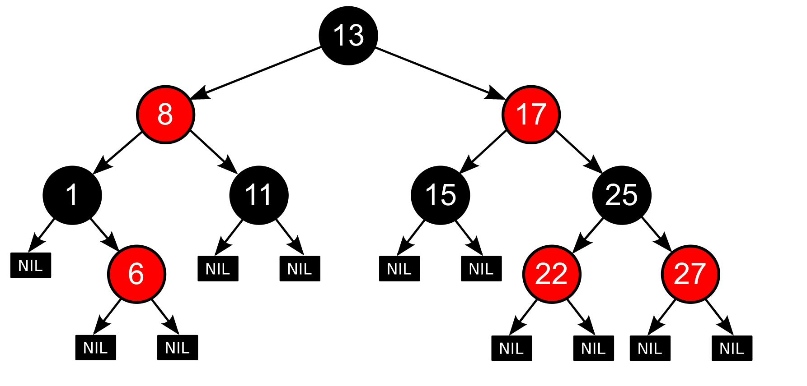
Красно-чёрное дерево

Slide 52
Интерфейс Map
Отображение (или карта) представляет собой объект, сохраняющий связи между ключами и значениями в виде пар "ключ-значение". По заданному ключу можно найти его значение.
Ключи и значения являются объектами. Ключи должны быть уникальными, а значения могут быть дублированными. Уникальность ключей определяет реализация метода equals().
Для корректной работы с картами необходимо переопределить методы equals() и hashCode(). Допускается добавление объектов без переопределения этих методов, но найти эти объекты в Map вы не сможете.

Slide 53
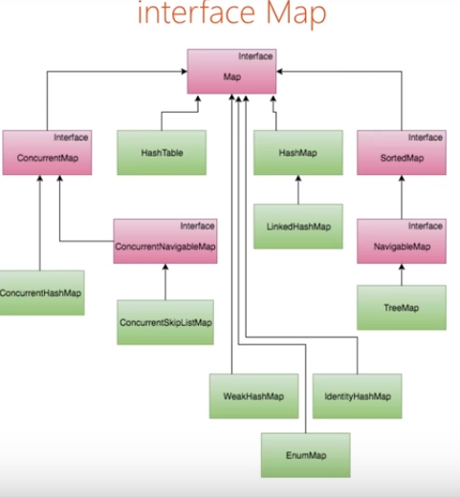
Иерархия Map

Slide 54
Методы Map
V put(K key, V value): Добавляет элемент с указанным ключом и значением в Map. Если элемент с таким ключом уже существует, его значение будет обновлено, и предыдущее значение будет возвращено.
V get(Object key): Возвращает значение, связанное с указанным ключом в Map. Если ключ не найден, возвращается null.
boolean containsKey(Object key): Проверяет, содержит ли Map элемент с указанным ключом. Возвращает true, если ключ присутствует, и false в противном случае.
boolean containsValue(Object value): Проверяет, содержит ли Map элемент с указанным значением. Возвращает true, если значение присутствует, и false в противном случае.
V remove(Object key): Удаляет элемент с указанным ключом из Map и возвращает его значение. Если ключ не найден, возвращается null.
int size(): Возвращает количество элементов в Map.
boolean isEmpty(): Проверяет, является ли Map пустым. Возвращает true, если Map не содержит элементов, и false в противном случае.
void clear(): Удаляет все элементы из Map.
Set<K> keySet(): Возвращает набор всех ключей в Map в виде Set.
Collection<V> values(): Возвращает коллекцию всех значений в Map.
Set<Map.Entry<K, V>> entrySet(): Возвращает набор всех элементов (пар "ключ-значение") в Map в виде Set<Map.Entry>.

Slide 55
Основные классы Map
AbstractMap<K, V> - реализует интерфейс Mаp<K, V>;
HashMap<K, V> - расширяет AbstractMap<K, V>, используя хэш - таблицу, в которой ключи отсортированы относительно значений их хэш-кодов;
TreeMap<K, V> - расширяет AbstractMap<K, V>, используя дерево, где
ключи расположены в виде дерева поиска в строгом порядке.
WeakHashMap<K, V> - позволяет механизму сборки мусора удалять из карты значения по ключу, ссылка на который вышла из области видимости приложения.
LinkedHashMap<K, V> - запоминает порядок добавления объектов в карту и образует при этом дважды связанный список ключей.

Slide 56
Добавление в HashMap
При добавлении нового элемента в HashMap с помощью метода put(key, value) выполняются следующие действия:
Высчитывается значения hashCode у ключа с помощью одноименной функции
Определяется бакет(ячейка массива) в которую будет добавлен новый элемент. Номер определяется по остатку от деления хэшкода на кол-во ячеек. В более новых версиях Java с помощью бинарного сдвига.
Далее, если бакет пустой - то элемент просто добавляется. Если не пустой, то, там LinkedList.
Если бакет не пустой - мы идем по этому списку и сравниваем ключ добавляемого элемента и ключ элемента в списке по хэшкодам.
Если хэшкоды неравны, то идем к следующему элементу
Если хэшкоды равны, то далее сравниваем по Equals.
Если ключи равны по Equals, то перезаписываем value по этому ключу
Если ключи не равны по Equals, то переходим к следующему элементу
Если мы не нашли ключ в списке, то мы добавляем этот элемент в конец списка

Slide 57
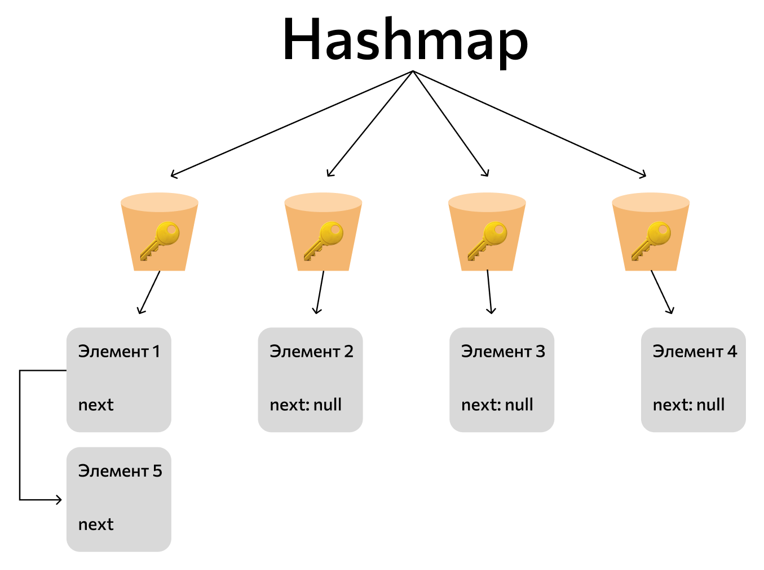
Добавление в HashMap

Slide 58
Big O
Big O | Name
O(1) | Constant
O(log n) | Logarithmic
O(n) | Linear
O(n log n) | Log-linear
 | Quadratic
 | Cubic
 | Exonential
O(n!) | Factorial
Big-O Notation — это математическая функция, используемая в информатике для описания сложности алгоритма. Обычно это мера времени выполнения, необходимого для выполнения алгоритма.
Но вместо того, чтобы сообщать вам, насколько быстро или медленно выполняется алгоритм, он сообщает вам, как производительность алгоритма изменяется в зависимости от размера ввода (размера n).

Slide 59
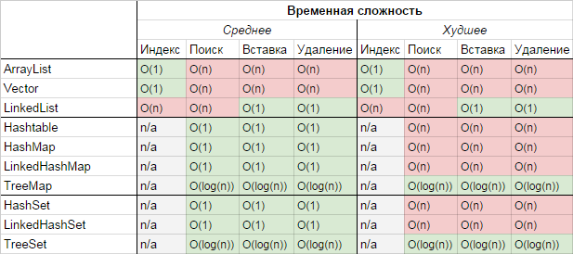
Временная сложность

Slide 60
Основные алгоритмы
Поиск
Линейный поиск
Бинарный поиск
Сортировка
Пузырьковая сортировка
Сортировка вставками
Сортировка слиянием
Быстрая сортировка
Пирамидальная сортировка

Slide 61
Литература
https://habr.com/ru/post/310794/
https://habr.com/ru/post/422259/
https://habr.com/ru/post/156361/
https://habr.com/ru/company/netologyru/blog/334914/
https://docs.oracle.com/javase/tutorial/java/nutsandbolts/arrays.html

Slide 62
Вопросы
Как сравниваются элементы коллекций?
Почему Мар не относиться к Collection?
Что такое итератор и как он работает в коллекциях?
Как можно перебрать все значения HashMap?
Что будет если обект который выступал в качестве ключа в структуре MAP поменяется?
Как перебрать все значения HashMap?
Разница между Iterable и Iterator.
Что будет если вызвать Iterator.next()
Что будет если добавит еще один элемент в коллекцию во время работы итератора

